Slide 1
基于WebGIS的校友交流平台设计与实现
答辩人：刘冬冬
指导老师：方新

Slide 2
01 研究意义
01
理论意义
02
实际意义
1、增进对母校的情感
2、增进同学们之间的情感
3、有利于高校发展
4、有利于利用重要的校友资源
1、方便联系到已经毕业的同学
2、通过地图可以更直观的发现校友
3、方便学校对毕业生进行管理
4、通过毕业生来源和去向分析改善管理

Slide 3

02 国内外研究动态
03
国内研究动态
04
国外研究动态
1、国内逐渐重视校友平台的建设
2、存在一些高校创建校友平台较早，运用技术也相对较老，页面美观度不加，操作不便等缺点。
3、优点为功能众多，几乎包含了大多数校友平台应有的功能
1、在国外世界上排名靠前，有着悠久历史的著名大学都十分重视对校友资源的开发与利用。
2、在计算机和网络技术发展早期，欧洲和美国的一些高校就已经把计算机和网络的相关技术应用到了对校友资源开发和研究的管理之中。

Slide 4
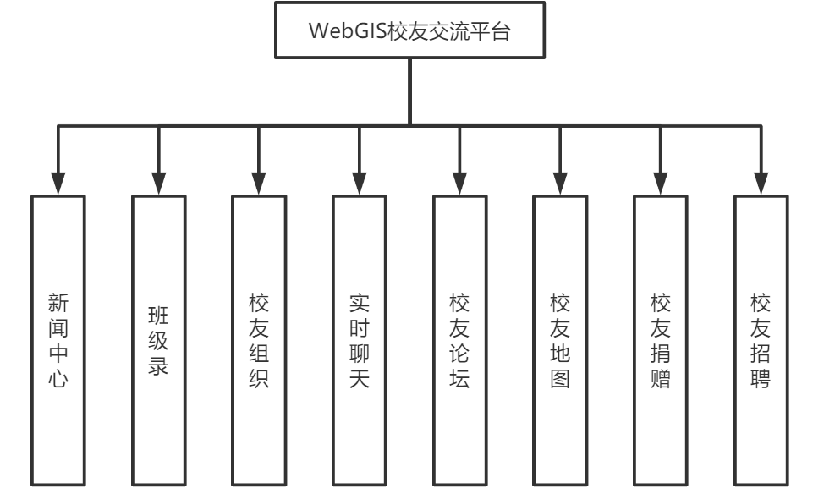
03 功能模块

Slide 5
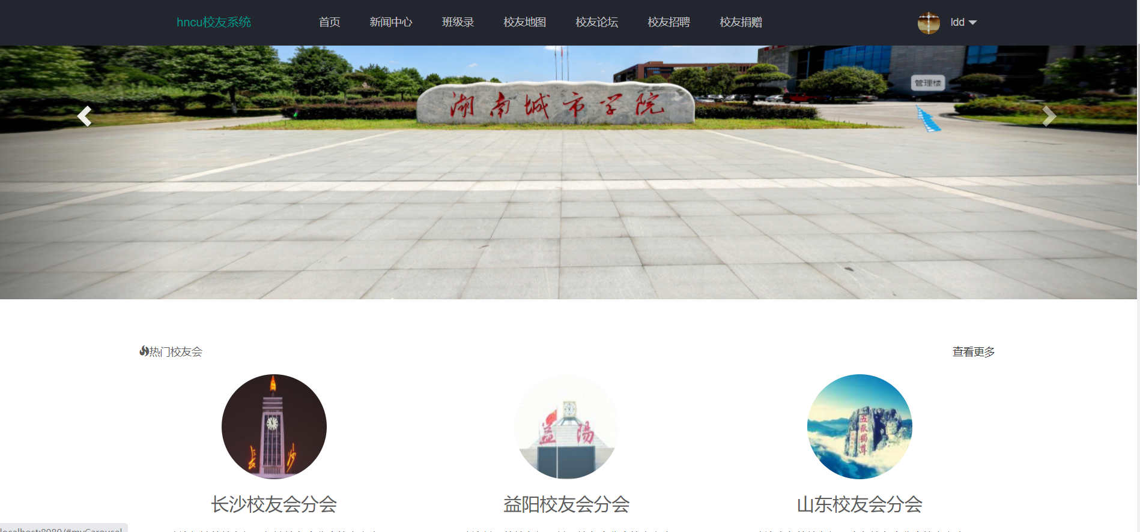
03 功能模块

Slide 6
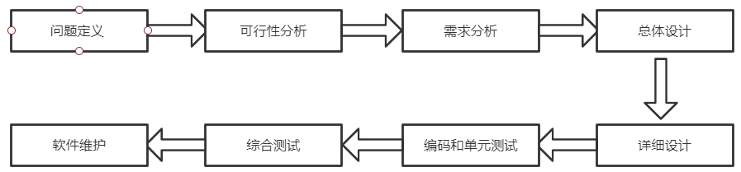
04 研究方法

Slide 7
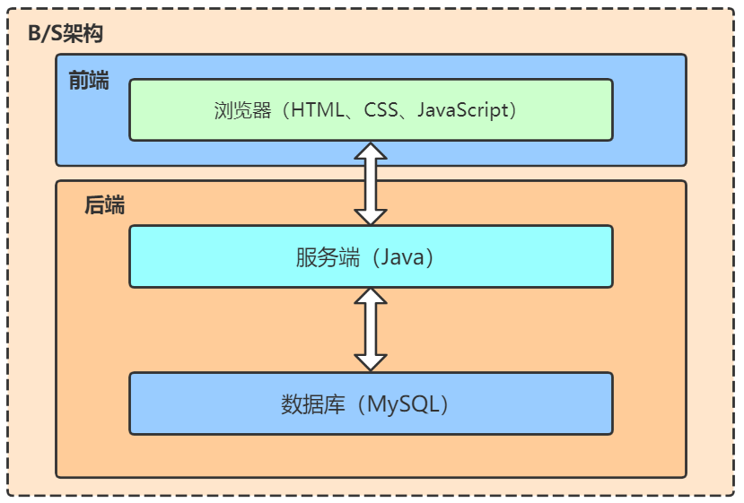
04 研究方法-系统B/S架构

Slide 8
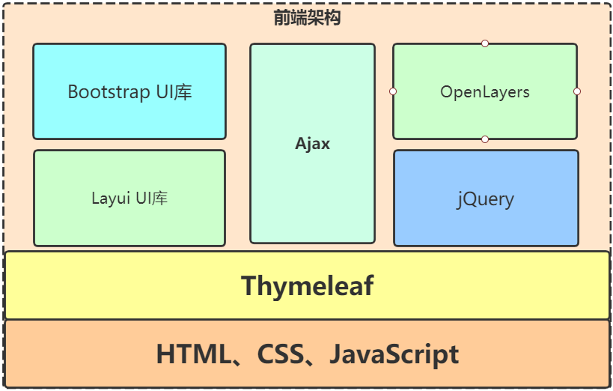
04 研究方法-前端架构

Slide 9
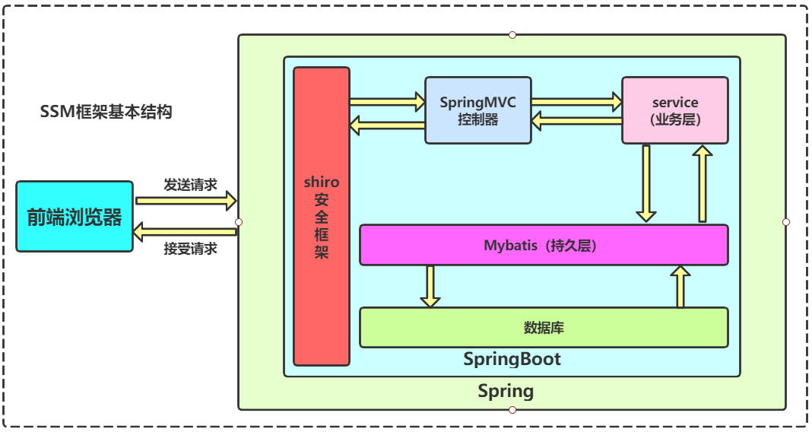
04 研究方法-后端SSM架构

Slide 10
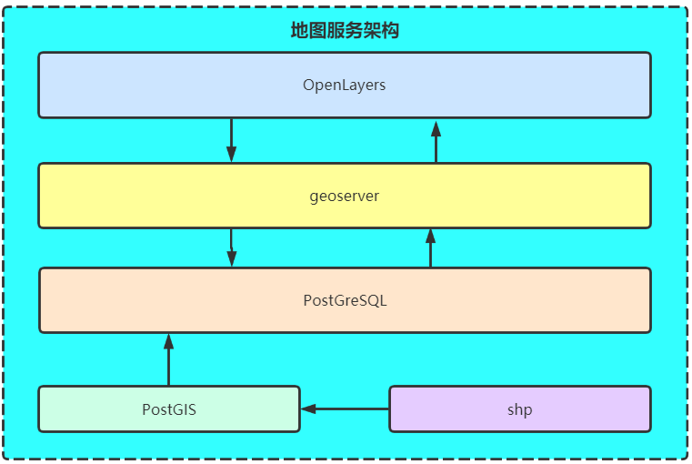
04 研究方法-地图服务架构

Slide 11
05 论文结构
1.绪论
1.1背景和意义
1.2国内外研究现状
2.系统需求分析
2.1可行性分析
2.2功能分析
3.系统开发工具和技术
3.1前端技术
3.1.1html简介
3.1.2jquery简介
3.1.4bootstrap简介
3.2后端技术
3.2.1java技术
3.2.2mvc框架
3.2.3mybatis框架
3.2.4mysql简介
3.2.5B/S系统结构
3.2.6geoserver简介
3.2.7postgresql简介
4.概要设计
4.1功能设计
4.2界面设计
4.3数据库设计
4.3.1E-R图
4.3.2数据库具体表设计
5.系统详细设计与实现
5.1登陆模块
5.2新闻中心
5.3班级录
5.4校友地图
5.5校友捐赠
5.6校友招聘
5.7校友论坛
5.8实时聊天
6.系统测试
6.1白盒测试
6.2黑盒测试
7.总结
7.1参考文献

Slide 12
谢谢！

